Slide 1
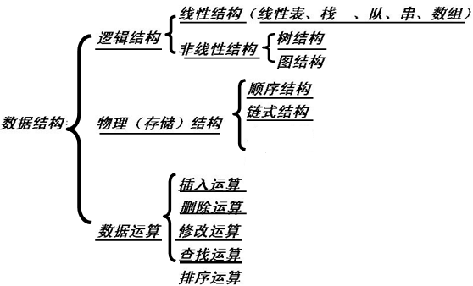
第8章 排序

Slide 2

教学内容
8.1 概述
8.2 插入排序
8.3 交换排序
8.4 选择排序
8.5 归并排序
8.6 基数排序
49
21
25
25*
16
08

Slide 3

8.4 选择排序
基本思想：
每一趟在后面 n-i +1个中选出关键码最小的对象, 作为有序序列的第 i 个记录

Slide 4
简单选择排序
49
最小者 08
交换21,08
i =1
21
25
25*
16
08
49
最小者 16
交换25,16
i = 2
25
25*
21
16
08
49
最小者 21
交换49,21
i = 3
25*
25
21
16
08

Slide 5
简单选择排序
49
最小者 25*
无交换
i =4
21
25*
25
16
08
0 1 2 3 4 5
49
最小者 25
无交换
i =5
21
25*
25
16
08
49
结果
21
25*
25
16
08
各趟排序后的结果

Slide 6
简单选择排序
void SelectSort(SqList &L)
{
for (i=1; i<L.length; ++i)
{ //在L.r[i..L.length] 中选择key最小的记录
k=i;
for( j=i+1;j<=L.length ; j++)
if ( L.r[j].key <L.r[k].key) k=j;
if(k!=i)L.r[i]←→L.r[k];
}
}

Slide 7
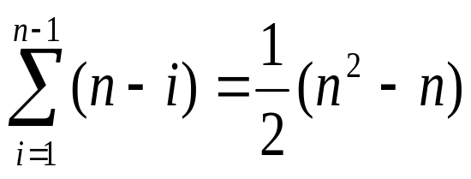
算法分析
移动次数
时间复杂度：O(n²)
空间复杂度：O(1)
稳定
最好情况：0
最坏情况：3(n-1)
    比较次数：

Slide 8
树形选择排序
      改进：简单选择排序没有利用上次选择的结果，是造成速度慢的重要原因。如果，能够加以改进，将会提高排序的速度。
13
选出最小者 13
38
13
38
65
13
27
49
38
65
97
76
13
27
49

Slide 9
树形选择排序
      改进：简单选择排序没有利用上次选择的结果，是造成速度满的重要原因。如果，能够加以改进，将会提高排序的速度。
选出次最小者，应利用上次比
较的结果。从被 13 打败的结
点 27、76、38 中加以确定。
13
38
13
38
65
13
27
49
38
65
97
76
13
27
49

Slide 10
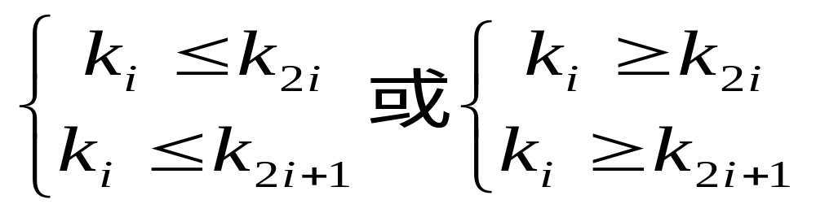
堆排序
什么是堆？
n个元素的序列{k1,k2,…,kn}，当且仅当满足下列关系时，成为堆：
  如果将序列看成一个完全二叉树，非终端结点的值均不小于或不大于左右子结点的值。

Slide 11
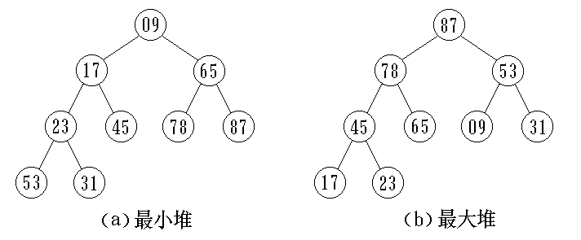
  利用树的结构特征来描述堆，所以树只是作为堆的描述工具，堆实际是存放在线形空间中的。
(09,17,65,23,45,78,87,53,31)
(87,78,53,45,65,09,31,17,23)
堆顶元素（根）为最小值或最大值

Slide 12
16
1
11
9
2
6
10
5
6
8
11
5
9
8
1
2
4
12
16
14
大根堆
小根堆

Slide 13
×
1
16
2
9
11
9
11
5
6
8
1
5
6
8
10
16
4
10
2
4

Slide 14
判定(80,75,40,62,73,35,28,50,38,25,47,15)是否为堆
完全二叉树
80
75
40
62
大根堆
73
35
28
50
38
25
47
15

Slide 15
堆排序
如何建？？
基本思想：
将无序序列建成一个堆
输出堆顶的最小（大）值
使剩余的n-1个元素又调整成一个堆，则可得到n个元素的次小值
重复执行，得到一个有序序列
如何调整？？

Slide 16
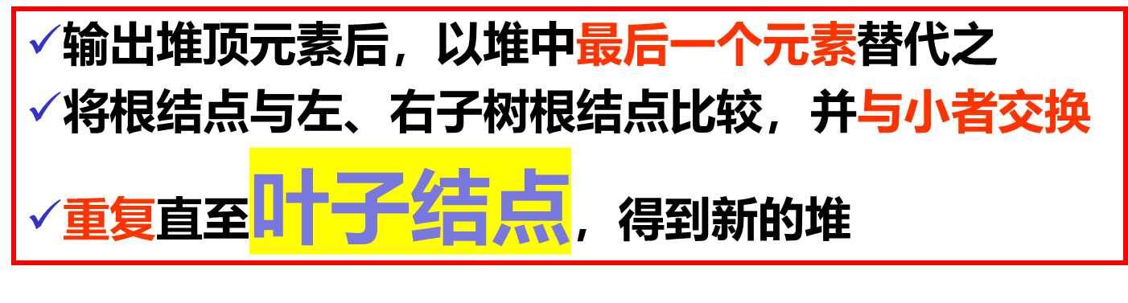
堆的重新调整
如何在输出堆顶元素后调整，使之成为新堆？
筛选

Slide 17
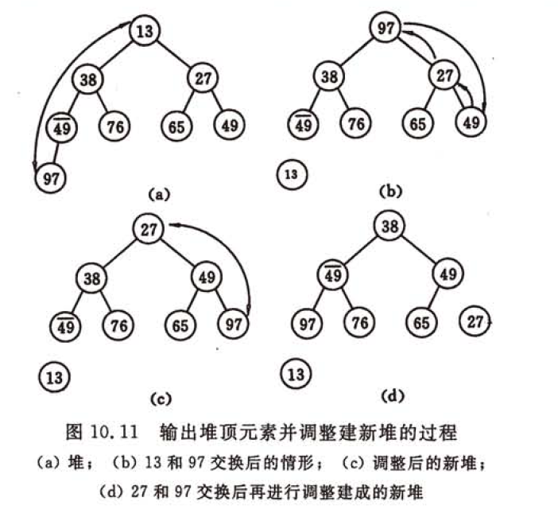
堆的重新调整

Slide 18
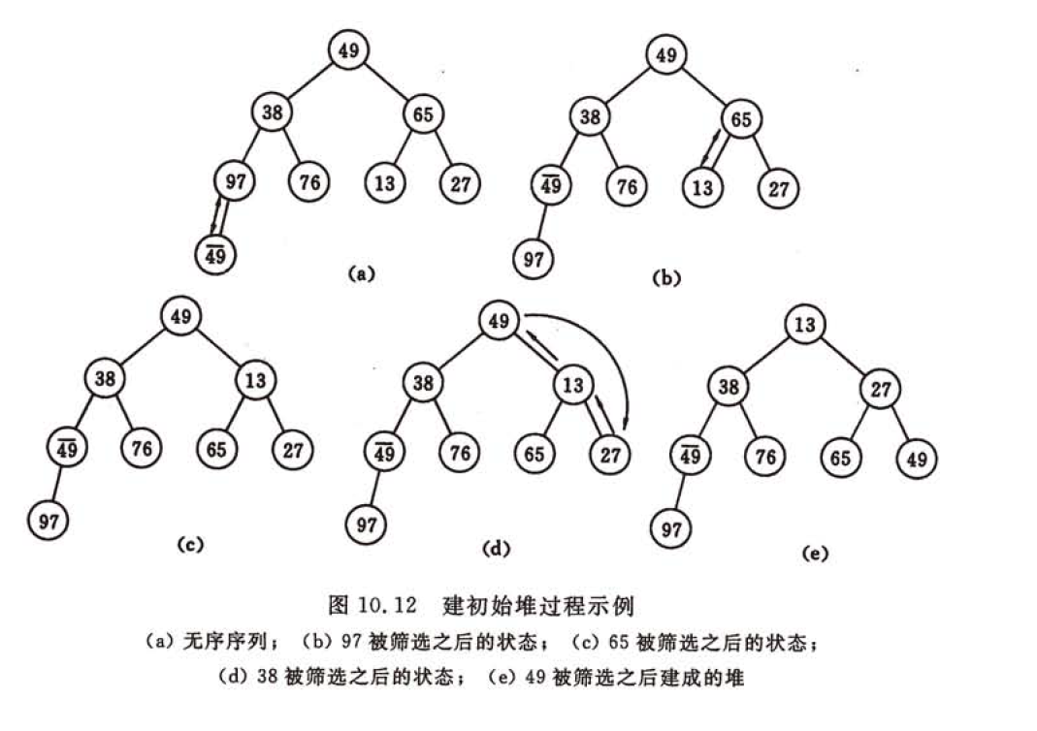
如何将无序序列建成堆

Slide 19
算法分析
时间效率：O(nlog₂n)
空间效率：O（1）
稳 定 性：不稳定
适用于n 较大的情况

Slide 20
8.5 归并排序
归并：将两个或两个以上的有序表组合成一个新有序表
2-路归并排序
排序过程
初始序列看成n个有序子序列，每个子序列长度为1
两两合并，得到⎣n/2⎦个长度为2或1的有序子序列
再两两合并，重复直至得到一个长度为n的有序序列为止

Slide 21
      将两个顺序表合并成一个有序表
i
0 1 2 3 4
A
13
49
65
97
j
B
7
76
80
k
0 1 2 3 4 5 6 7
C

Slide 22
i
0 1 2 3 4
A
13
49
65
97
j
B
7
76
80
k
0 1 2 3 4 5 6 7
C
7

Slide 23
i
0 1 2 3 4
A
13
49
65
97
j
B
7
76
80
k
0 1 2 3 4 5 6 7
C
7

Slide 24
i
0 1 2 3 4
A
13
49
65
97
j
B
7
76
80
k
0 1 2 3 4 5 6 7
C
7
13

Slide 25
i
0 1 2 3 4
A
13
49
65
97
j
B
7
76
80
k
0 1 2 3 4 5 6 7
C
7
13
49

Slide 26
i
0 1 2 3 4
A
13
49
65
97
j
B
7
76
80
k
0 1 2 3 4 5 6 7
C
7
13
49

Slide 27
i
0 1 2 3 4
A
13
49
65
97
j
B
7
76
80
k
0 1 2 3 4 5 6 7
C
7
13
49
65

Slide 28
i
0 1 2 3 4
A
13
49
65
97
j
B
7
76
80
k
0 1 2 3 4 5 6 7
C
7
13
49
65

Slide 29
i
0 1 2 3 4
A
13
49
65
97
j
B
7
76
80
k
0 1 2 3 4 5 6 7
C
7
13
49
65
76

Slide 30
i
0 1 2 3 4
A
13
49
65
97
j
B
7
76
80
k
0 1 2 3 4 5 6 7
C
7
13
49
65
76

Slide 31
i
0 1 2 3 4
A
13
49
65
97
j
B
7
76
80
k
0 1 2 3 4 5 6 7
C
7
13
49
65
76
80

Slide 32
i
0 1 2 3 4
A
13
49
65
97
j
B
7
76
80
k
0 1 2 3 4 5 6 7
C
7
13
49
65
76
80

Slide 33
i
0 1 2 3 4
B 表的元素都已移入 C 表，只需将 A 表的剩余部分移入 C 表即可
A
13
49
65
97
j
B
7
76
80
k
0 1 2 3 4 5 6 7
C
7
13
49
65
76
80

Slide 34
i
0 1 2 3 4
A
13
49
65
97
j
B
7
76
80
k
0 1 2 3 4 5 6 7
C
7
13
49
65
76
80
97

Slide 35
例
初始关键字： [49] [38] [65] [97] [76] [13] [27]
一趟归并后： [38 49] [65 97] [13 76] [27]
二趟归并后： [38 49 65 97] [13 27 76]
三趟归并后： [13 27 38 49 65 76 97]

Slide 36
算法分析
时间效率：O(nlog₂n)
空间效率：O（n）
稳 定 性：稳定

Slide 37
8.6 基数排序
前面的排序方法主要通过关键字值之间的比较和移动
而基数排序不需要关键字之间的比较
对52张扑克牌按以下次序排序：
♣2<♣3<……<♣A<♦2<♦3<……<♦A<
♥2<♥3<……<♥A<♠2<♠3<……<♠A
两个关键字：花色（ ♣<♦<♥<♠ ）
面值（2<3<……<A）
并且“花色”地位高于“面值”

Slide 38
以扑克牌排序为例。每张扑克牌有两个“排序码”：花色和面值。其有序关系为：
  花色：♣ < ♦ < ♥ < ♠
  面值：2 < 3 < 4 < 5 < 6 < 7 < 8 < 9 < 10 < J < Q < K < A
可以把所有扑克牌排成以下次序：
  ♣ 2, …, ♣ A, ♦ 2, …, ♦ A, ♥ 2, …, ♥ A, ♠ 2, …, ♠ A 花色相同的情况下，比较面值。

Slide 39
算法分析
n个记录
每个记录有 d 位关键字
关键字取值范围rd(如十进制为10)
重复执行d趟“分配”与“收集”
每趟对 n 个记录进行“分配”，对rd个队列进行“收集”
需要增加n+2rd个附加链接指针。
时间效率：O(d( n+rd))
空间效率：O(rd)
稳 定 性：稳定

Slide 40
小结
1. 熟练掌握直接插入排序、折半插入排序、冒泡排序、快速排序、直接选择排序的算法实现及其性能分析
2. 掌握希尔排序、归并排序、堆排序的方法及其性能分析
3.各种内部排序方法的比较（时间、空间、稳定性、选择原则）
4.堆的概念、判别方法、存储结构

Slide 41
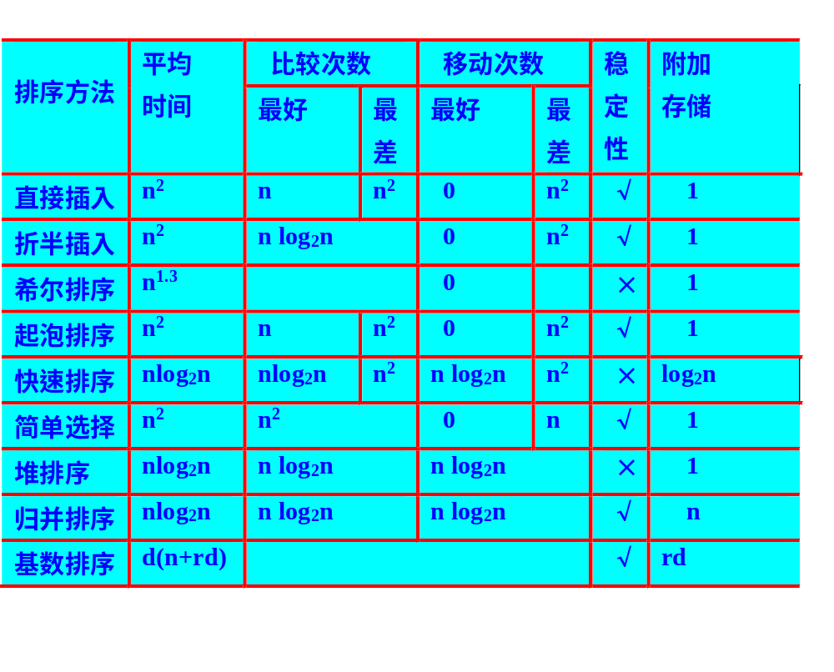
排序算法比较
（数据不是顺次后移时将导致方法不稳定）

Slide 42
排序算法比较
按平均时间排序方法分为四类
O(n²)、O(nlog^{n})、O(n^{1+ε})、O(n)
快速排序是基于比较的内部排序中平均性能最好的
基数排序时间复杂度最低，但对关键字结构有要求
    知道各级关键字的主次关系
    知道各级关键字的取值范围

Slide 43
排序算法比较
为避免顺序存储时大量移动记录的时间开销，可考虑用链表作为存储结构
直接插入排序、归并排序、基数排序
不宜采用链表作为存储结构的
折半插入排序、希尔排序、快速排序、堆排序

Slide 44
排序算法选择规则
n较大时
（1）分布随机，稳定性不做要求，则采用快速排序
（2）内存允许，要求排序稳定时，则采用归并排序
（3）可能会出现正序或逆序，稳定性不做要求，则采用堆排序或归并排序
n较小时
（1）基本有序，则采用直接插入排序
（2）分布随机，则采用简单选择排序，若排序码不接近逆序，也可以采用直接插入排序

